Slide 1



MÉMOIRE DE FIN D'ÉTUDES — MASTER 2 MIAGE
Optimisation de l'efficience énergétique et de l'empreinte carbone des Data Centers Cloud
Réalisé par : Lamia BELKADI Tuteur pédagogique : M. Bachir DJAFRI Maître d'apprentissage : M. Anthony CORTEZ Entreprise d'accueil : ISOAR — Année universitaire 2025/2026

Slide 2
Plan de la présentation
1
Synthèse de l'entreprise
2
Présentation du mémoire
L'entreprise ISOAR et ses clients
Le maître d'apprentissage
Les travaux effectués en entreprise
Évolution vers la gestion de projet
Technologies et outils utilisés
Problématique & contexte
État de l'art & limites des solutions existantes
HEAT2VALUE : le changement de paradigme
Le nouveau KPI : le HRR
Le nouveau score environnemental
Architecture & fonctionnement de l'algorithme
Implémentation en Python
Résultats & comparaison
Métriques & indicateurs de réalisation
Limites & perspectives d'amélioration
2

Slide 3
01
PARTIE 1
Synthèse de l'activité en entreprise

Slide 4






L'entreprise ISOAR et ses clients
Quelques clients
Fondée en 1992 · Rungis (94)
Spécialisée dans l'édition de logiciels ERP pour l'industrie
Produit phare : ERP SQUALP
Progiciel de gestion industrielle intégrant la qualité à l'ensemble des processus métiers
Mon département : Pôle développement informatique
Développement web/mobile, API REST, évolutions de l'ERP SQUALP
Secteurs clients : Bois · Polymères · Médical · Bâtiment · Biologique
Bois — ~3000 employés, cotée en bourse
Fabrication de polymères
Mise hors gel & maintien en température
Secteur du bâtiment
Leader du consommable médical (Algérie)
Produits certifiés BIO
4

Slide 5
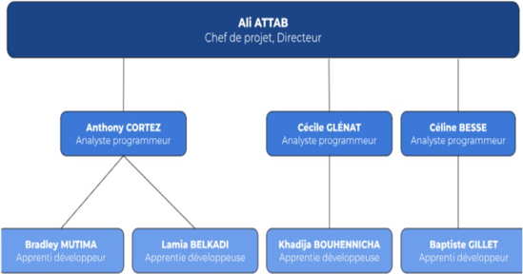
Le maître d'apprentissage
AC
Organisation de l'équipe de développement
Anthony CORTEZ
Développeur principal / Responsable technique et projets
Responsable du développement, de la maintenance et de l'évolution de l'ERP SQUALP (Delphi / SQL Server)
Gestion complète des projets clients et analyse des besoins
Rédaction des cahiers des charges et suivi des plannings
Support technique et formation des utilisateur
5

Slide 6
Les travaux réalisés chez ISOAR
1
SQUALP Web
2
Projet IXAO
Adaptation de l'ERP vers le web/mobile
Transfert de stocks, inventaires, ordres de services
Interfaces réactives + scanner de codes-barres
Fenêtres modales pour gestion d'articles
Système de gestion des demandes
Évolutions front-end & back-end
Nouvelles fonctionnalités & amélioration UX
3
API REST — Gascogne Bois
4
Statistiques Ventes (mission actuelle)
Conception d'APIs en JavaScript & PHP
Module des commandes
Procédures stockées SQL + tests Postman
Développement d'un module de visualisation de données
Graphiques interactifs avec Chart.js (barres, camembert, courbes)
Comparaison annuelle CA/Coût/Marge
Export PDF et impression
Données dynamiques via API REST & SQL Server
6

Slide 7
Évolution des missions vers la gestion de projet
Gestion de projet
Technologies et outils utilisés
Mon rôle a évolué au fil de l'alternance avec une montée en autonomie progressive, m'ouvrant à des responsabilités de gestion de projet aux côtés de mon maître d'apprentissage.
Ce que ça implique concrètement :
Analyse des besoins fonctionnels Recueil et compréhension des besoins clients
Priorisation des tâches Organisation et planification des développements
Suivi des projets Coordination des phases et respect des délais
Coordination des équipes Lien entre les différentes phases de développement
→ Vision plus globale du cycle de vie des projets informatiques en entreprise.
Langages
JavaScript
PHP
SQL
Delphi (lecture)
Outils
Git
VS Code
XAMPP
Postman
SQL Server Profiler
Trello
Base de données
Microsoft SQL Server
7

Slide 8
02
PARTIE 2
Présentation du mémoire

Slide 9
Introduction & problématique
Les Data Centers, piliers du numérique, consomment des quantités massives d'électricité et rejettent beaucoup de CO₂
L'essor de l'intelligence artificielle amplifie cette consommation encore plus rapidement
Les infrastructures doivent rester performantes tout en réduisant leur impact environnemental
PUE
Efficacité électrique
CUE
Émissions de carbone
Comment optimiser la performance énergétique des Data Centers Cloud afin de réduire durablement leur empreinte carbone ?
Consommation d'eau
WUE
10

Slide 10
Solutions de la littérature et leurs limites
Quatre piliers d'optimisation identifiés dans la recherche récente (2024-2025)
Stratégie | Mécanisme clé | Impact ciblé | Limite principale
Optimisation logicielle | Power Capping & DVFS dynamique | PUE | Complexité de l'algorithme de contrôle
Flexibilité géographique | Carbon-Aware Migration (Follow the Sun) | CUE | Latence liée au transfert de données
Indépendance énergétique | Éolien direct + BESS | Réseau fossile | Investissement initial (CAPEX) massif
Gestion holistique | IA multi-objectifs (SHIELD) | PUE / CUE / WUE | Très grande complexité technique
Limite commune : la chaleur produite par les serveurs reste traitée comme un déchet à éliminer, jamais comme une ressource à valoriser.
11

Slide 11
PARTIE 2 · CHAPITRE 2 — LA SOLUTION
HEAT2VALUE : de l'élimination à la valorisation
Limites des approches actuelles
Le changement de paradigme HEAT2VALUE
La chaleur est systématiquement traitée comme un déchet inévitable
Elle est évacuée via tours de refroidissement, climatiseurs, évaporation
On paie deux fois : produire l'électricité, puis évacuer la chaleur générée
La chaleur devient une ressource à exploiter, pas un déchet à éliminer
Elle peut chauffer des bâtiments voisins, alimenter un réseau urbain ou être stockée
Réduction simultanée de l'énergie de refroidissement, du carbone et de l'eau
Création d'une valeur environnementale nouvelle, mesurée par le HRR
→
12

Slide 12
PARTIE 2 · CHAPITRE 2 — POSITIONNEMENT
Positionnement : HEAT2VALUE vs solutions existantes
Solution | PUE | CUE | WUE | Valorisation chaleur
SHIELD | ✓ | ✓ | ✓ | ✗
WaterWise | ✗ | ✓ | ✓ | ✗
Carbon-Aware Scheduling | ✗ | ✓ | ✗ | ✗
Refroidissement par liquide | ✓ | ✗ | ✗ | ✗
HEAT2VALUE | ✓ | ✓ | ✓ | ✓
HEAT2VALUE est la seule solution qui intègre simultanément les trois indicateurs classiques tout en ajoutant une quatrième dimension : la valorisation de la chaleur résiduelle.
13

Slide 13
PARTIE 2 · CHAPITRE 2 — CONTRIBUTION ORIGINALE
Le nouveau KPI : Heat Reuse Ratio (HRR)
HRR = Chaleur réutilisée (kWh) / Chaleur totale produite (kWh)
Pourquoi ce KPI est original et nécessaire
PUE, CUE et WUE mesurent uniquement ce qui entre dans le système ou ce qui en sort sous forme de pollution
Aucun d'eux ne s'intéresse à ce que le Data Center produit et pourrait valoriser
La chaleur générée reste invisible dans ces mesures, même lorsqu'elle remplace une chaudière à gaz
Le HRR rend visible un impact environnemental positif jusqu'ici ignoré : on mesure ce que l'on choisit de valoriser
0
Toute la chaleur est rejetée — Data Center classique
0,80
80% de la chaleur valorisée — résultat obtenu en hiver
1
Toute la chaleur produite est réutilisée — cas idéal
14

Slide 14
PARTIE 2 · CHAPITRE 2 — SCORE H2V
Le nouveau score environnemental global
Score H2V = α·PUE + β·CUE + γ·WUE − δ·HRR
α, β, γ
δ
HRR soustrait
Poids attribués aux trois indicateurs classiques, ajustables selon le contexte (ex. augmenter γ en zone de stress hydrique)
Poids attribué à la valorisation thermique : plus il est élevé, plus le système récompense la valorisation de la chaleur
Volontairement soustrait : plus il est élevé, plus le bilan est bon, donc plus le score global doit baisser
Un score bas signifie une meilleure performance environnementale globale — vision unifiée des quatre indicateurs en une seule valeur.
15

Slide 15
PARTIE 2 · CHAPITRE 2 — FONCTIONNEMENT
Architecture de l'algorithme : données d'entrée
Trois types de données, collectées toutes les 15 minutes, complémentaires et indissociables :
🖥
🌡
⚡
Données internes
Données météo
Données énergétiques
Charge de travail des serveurs. 95% de l'électricité consommée se transforme en chaleur : c'est le point de départ de toute décision.
Température extérieure. Sous 18°C, les bâtiments voisins ont besoin de chauffage — seuil qui déclenche ou non la réutilisation.
Intensité carbone du réseau (gCO₂/kWh). Guide la décision de stocker la chaleur quand le réseau est polluant.
16

Slide 16
PARTIE 2 · CHAPITRE 2 — FONCTIONNEMENT
Les trois options de destination de la chaleur
Option | Condition de déclenchement | Chaleur valorisée | Pertes
A — Réutilisation | Température < 18°C | 80% | 20%
B — Stockage | Carbone > 150 gCO₂/kWh ET réservoir < 90% | 70% | 30%
C — Rejet | Aucune autre option disponible | 0% | 100%
Priorité stricte : la réutilisation est toujours privilégiée, le stockage vient en second, le rejet est le dernier recours.
La chaleur des serveurs devient une décision environnementale prise toutes les 15 minutes — et non plus un simple déchet thermique.
17

Slide 17
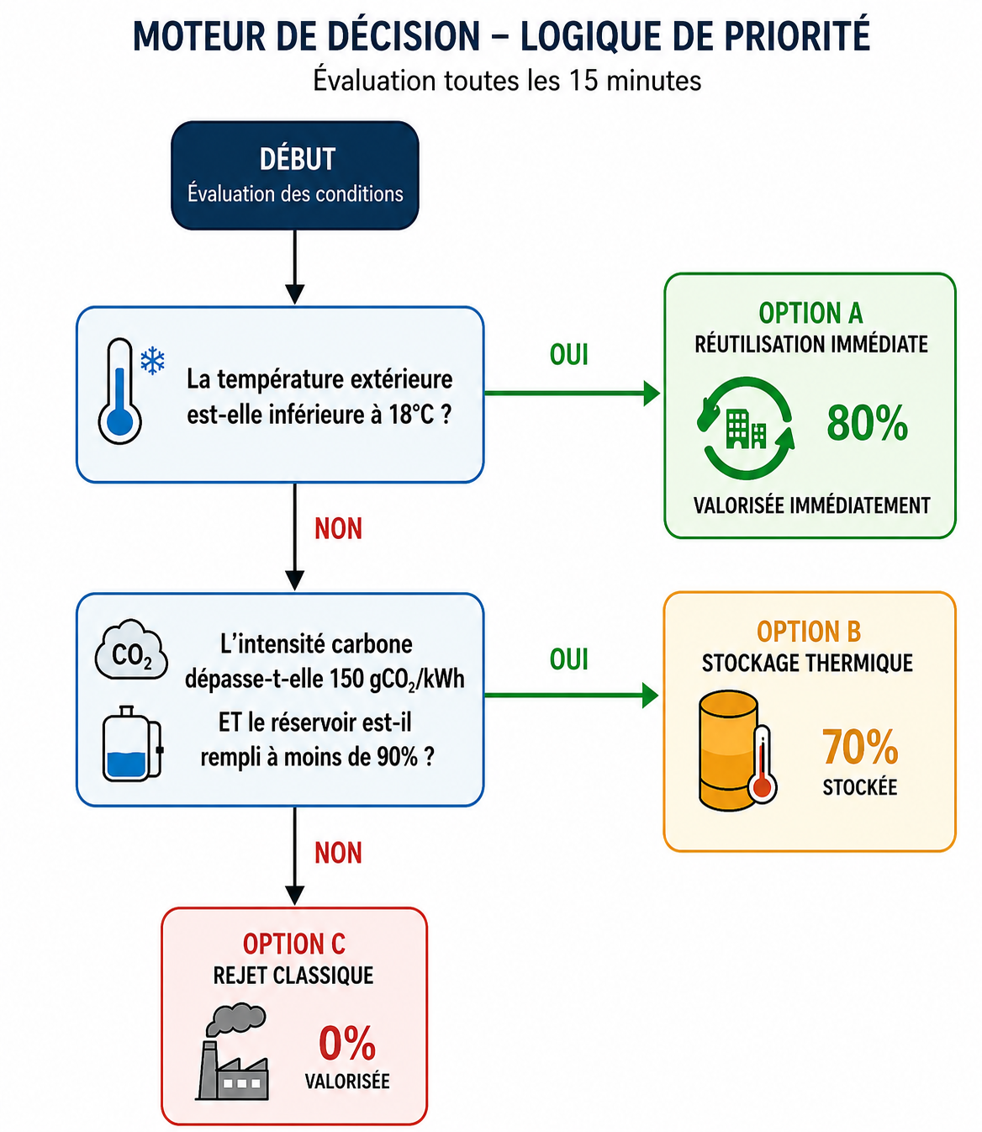
PARTIE 2 · CHAPITRE 2 — FONCTIONNEMENT
Le moteur de décision : logique de priorité
Une hiérarchie justifiée :
Réutilisation prioritaire : valorisation immédiate, sans délai ni perte supplémentaire
Stockage en 2ème position : différer la valorisation quand le réseau est polluant
Rejet en dernier recours : correspond au Data Center classique, ce que HEAT2VALUE évite
18

Slide 18
PARTIE 2 · CHAPITRE 2 — COMPORTEMENT
Illustration par des scénarios concrets
❄
☀
🍂
Hiver
Été
Transition
Température < 18°C en continu → Option A systématique. Valorisation continue, meilleur scénario pour HEAT2VALUE : les 4 indicateurs s'améliorent simultanément.
Température > 18°C, carbone bas (nucléaire/solaire) → Option C (rejet classique). Limite saisonnière réelle et assumée de l'algorithme.
Température oscille autour de 18°C → les 3 options interviennent dans la même journée. Illustre au mieux la flexibilité et l'adaptabilité de l'algorithme.
19

Slide 19
PARTIE 2 · CHAPITRE 2 — FAISABILITÉ
Choix techniques : Python et ses bibliothèques
Calculs mathématiques : formules du HRR, du Score H2V et des indicateurs classiques
Pourquoi Python ?
NumPy
Langage de référence de la communauté scientifique en optimisation des infrastructures numériques
Cohérence avec les pratiques de recherche (SHIELD, Carbon-Aware, Deep RL)
Écosystème riche de bibliothèques scientifiques
Accessible, lisible et facilement maintenable — essentiel pour un déploiement industriel
Gestion des données temporelles : mesures toutes les 15 minutes sur 24 heures
Pandas
Visualisation des résultats : graphiques de comparaison avant/après HEAT2VALUE
Matplotlib
20

Slide 20
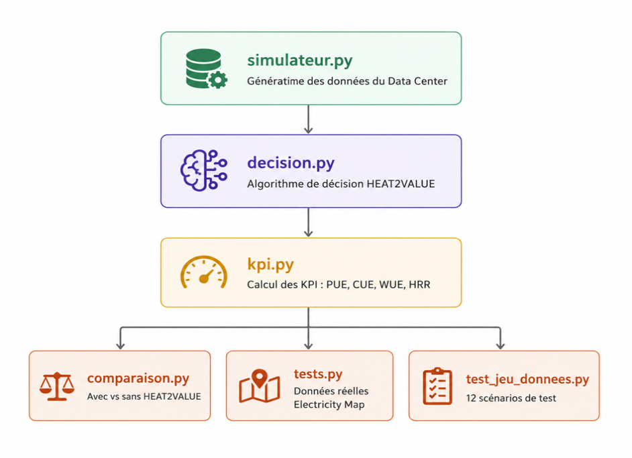
PARTIE 2 · IMPLÉMENTATION
Chapitre 3 — Architecture modulaire de l'implémentation
Cinq modules Python indépendants, chacun testable séparément :
21

Slide 21
PARTIE 2 · IMPLÉMENTATION
Justification de la simulation & données utilisées
Pourquoi la simulation ?
1. Données simulées
Data Center type sur 24h, mesure toutes les 15 min ; charge réaliste faible la nuit, pic en fin d'après-midi
Un Data Center est un environnement critique : impossible de tester un algorithme en conditions réelles sans risque
La simulation permet des conditions contrôlées, reproductibles, et une comparaison stricte avec/sans HEAT2VALUE
Les tests sont enrichis par des données réelles (Electricity Maps, 2024) pour renforcer la crédibilité des résultats
2. Données réelles
Electricity Maps 2024 (réseau français) : 15 janvier (hiver), 15 juillet (été), 30 décembre (pic de conso)
3. Jeu de test CSV
12 scénarios construits manuellement : vague de froid, canicule, transitions, pics de carbone, cas extrêmes
22

Slide 22
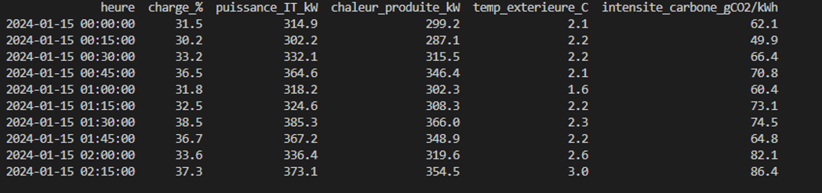
PARTIE 2 · IMPLÉMENTATION · MODULE 1
Le simulateur de Data Center — simulateur.py
Génère 96 points de données sur 24h (mesure toutes les 15 min)
Charge des serveurs : progression linéaire 30% → 90% + bruit aléatoire
Puissance max : 1000 kW ; chaleur produite = 0.95 × puissance consommée
Température et carbone générés, ou remplacés par des données réelles
Extrait des données produites — scénario de référence (15 janvier 2024)
23

Slide 23
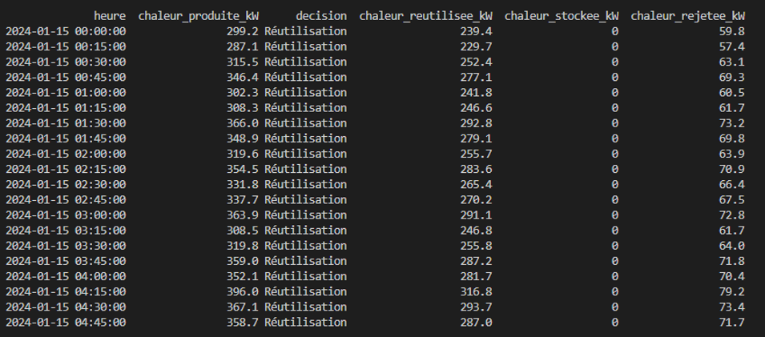
PARTIE 2 · IMPLÉMENTATION · MODULE 2
Le module de décision — decision.py
Reçoit les données du simulateur et évalue les 96 instants de la journée
Trois paramètres fixes : SEUIL_TEMP = 18°C · SEUIL_CARBONE = 150 gCO₂/kWh · CAPACITÉ_RÉSERVOIR = 5000 kWh (limite 90%)
Enregistre la décision prise et les quantités de chaleur réutilisée, stockée et rejetée à chaque pas de temps
Décisions prises — scénario hiver (15 janvier 2024)
24

Slide 24
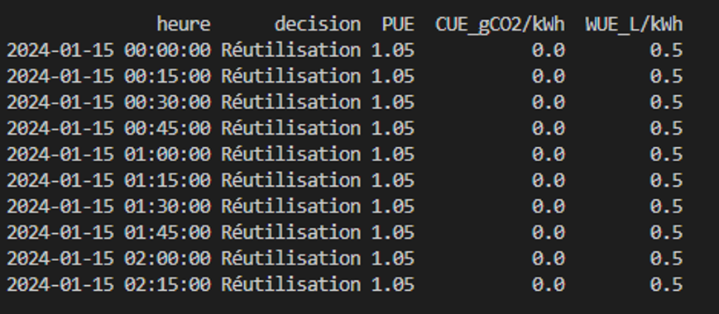
PARTIE 2 · IMPLÉMENTATION · MODULE 3
Le module de calcul des KPI — kpi.py
PUE : puissance IT + refroidissement, qui dépend de la décision (5% réutilisation, 10% stockage, 30% rejet) CUE : émissions totales moins émissions évitées par la valorisation (chaudière à gaz, 200 gCO₂/kWh), plancher à 0 WUE : dépend directement de la décision — 0.5 / 0.8 / 1.8 L/kWh selon réutilisation, stockage ou rejet
KPI calculés — extrait (15 janvier 2024)
25

Slide 25
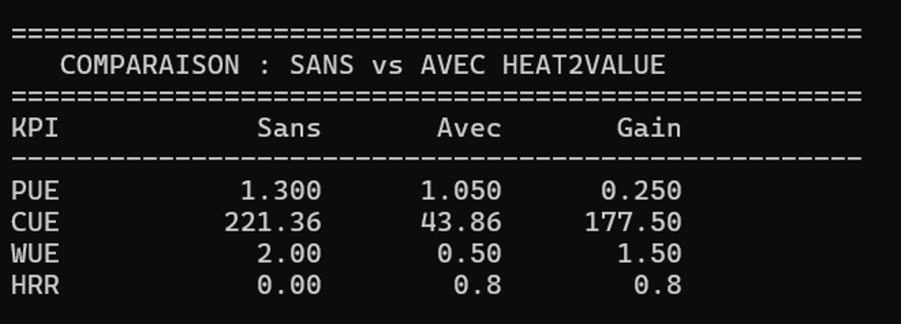
PARTIE 2 · RÉSULTATS · DONNÉES SIMULÉES
Résultats : comparaison avec / sans HEAT2VALUE sur 24h
-25%
-80%
-75%
0.80
PUE : 1.30 → 1.05
CUE : 221.36 → 43.86
WUE : 2.0 → 0.5 L/kWh
HRR atteint (vs 0)
26

Slide 26
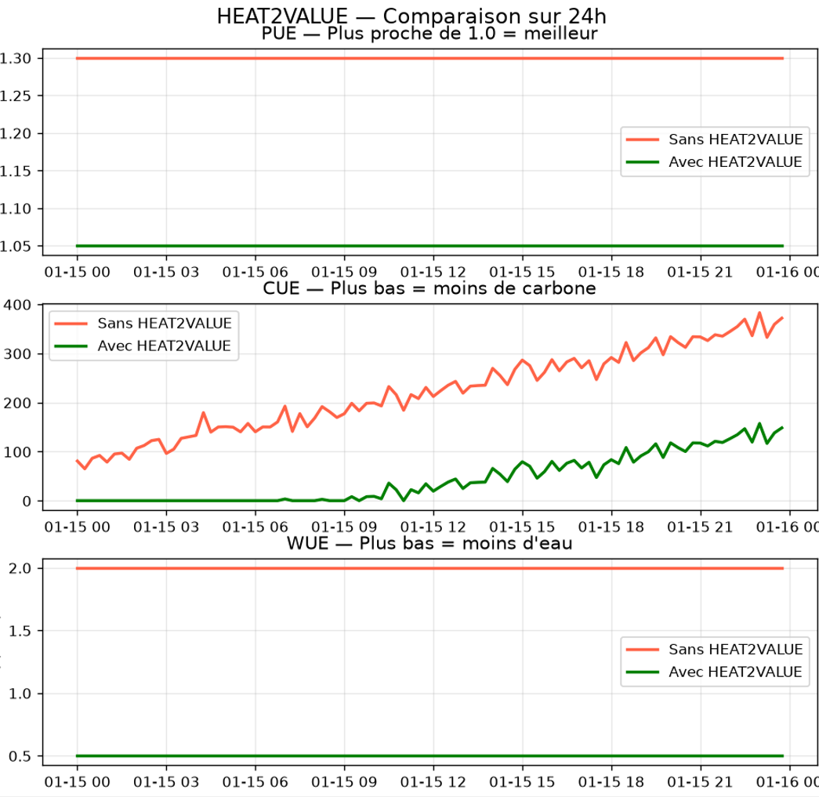
PARTIE 2 · RÉSULTATS · DONNÉES SIMULÉES
Résultats : graphique comparatif des indicateurs
PUE — ligne rouge constante à 1.30 (gaspillage permanent) ; ligne verte à 1.05 (réutilisation continue)
CUE — les deux courbes augmentent le soir, mais la verte reste nettement sous la rouge grâce aux émissions évitées
WUE — réduction immédiate, constante et très significative de la consommation d'eau
27

Slide 27
PARTIE 2 · RÉSULTATS · DONNÉES RÉELLES
Résultats sur données réelles Electricity Maps (2024)
Journée | Température | Carbone moyen | Décision | PUE | CUE | WUE | HRR
15 janvier — hiver | 2°C–10°C | 30 gCO₂/kWh | Réutilisation | 1.050 | 0.00 | 0.50 | 80%
15 juillet — été | 22°C–35°C | 4.75 gCO₂/kWh | Rejet | 1.300 | 9.09 | 1.80 | 0%
30 décembre — pic conso. | 5°C–12°C | 17 gCO₂/kWh | Réutilisation | 1.050 | 0.00 | 0.50 | 80%
Le réseau électrique français est exceptionnellement propre (4 à 50 gCO₂/kWh réels) : HEAT2VALUE serait encore plus pertinent dans des pays à mix énergétique plus carboné (Allemagne, Pologne).
Meilleur cas — 15 janvier & 30 décembre : CUE nul, les émissions évitées dépassent les émissions produites, HRR = 80%.
Limite saisonnière confirmée — 15 juillet : température et carbone trop bas pour déclencher toute valorisation.
28

Slide 28
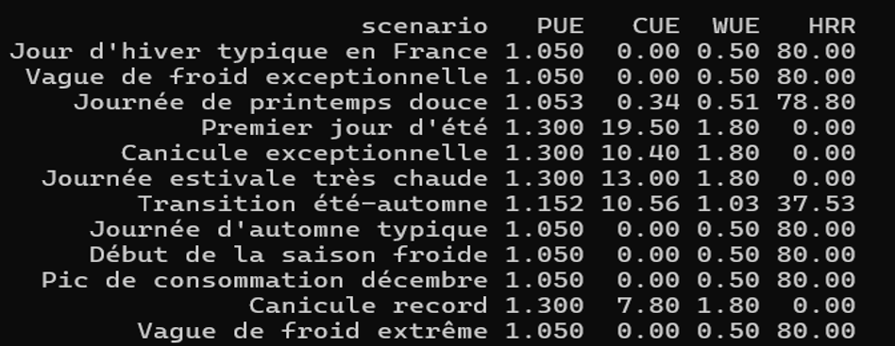
PARTIE 2 · RÉSULTATS · JEU DE TEST
Résultats sur les 12 scénarios : analyse comparative
Saison froide
7 scénarios / 12 → HRR = 80%, PUE = 1.05, WUE = 0.50 : valorisation systématique
Transition automne
Le plus riche : les 3 options actives dans la même journée. HRR = 37%, PUE = 1.152
Limite saisonnière
4 scénarios estivaux : HRR = 0%, PUE = 1.30, WUE = 1.80 — comportement classique
29

Slide 29
PARTIE 2 · CHAPITRE 3 — ÉVALUATION
Métriques et synthèse des résultats par indicateur
PUE
Réf. : 1.30 (refroidissement classique 30%)
Réduction systématique à 1.05 (-19%) dès que la réutilisation est possible
CUE
Réf. : sans déduction d'émissions évitées
Tend vers 0 en hiver (réseau propre) ; reste positif mais réduit en été / réseau carboné
WUE
Réf. : 1.8 L/kWh (climatisation par évaporation)
Réduction significative selon le mode de refroidissement retenu
HRR
Réf. : 0 (aucune valorisation)
0.80 en scénarios froids, 37%–78% en transition, 0 en été
Performance globale mesurée par le Score H2V — un score bas indique une meilleure performance environnementale.
30

Slide 30
PARTIE 2 · CHAPITRE 3 — LIMITES
Limites de l'algorithme et de la démarche de validation
Limites de l'algorithme
Limites de la validation par simulation
Limite saisonnière : aucune valorisation possible en été (température > 18°C, carbone bas)
Dépendance au contexte géographique : très efficace en climat froid/tempéré
Dépendance au mix énergétique : réseau français trop propre pour déclencher le stockage
Simplicité des seuils de décision : fixes, non adaptatifs aux conditions réelles
Charge des serveurs simulée par une progression linéaire, moins imprévisible que la réalité
Coefficients (pertes, refroidissement, eau) issus de la littérature, non spécifiques à une infrastructure réelle
L'infrastructure de valorisation (réseau, réservoir, connexions) est supposée déjà existante
31

Slide 31
PARTIE 2 · CHAPITRE 3 — PERSPECTIVES
Perspectives d'amélioration et travaux futurs
1
Prévisions météorologiques
2
Élargir les usages en été
3
Seuils adaptatifs
Anticiper les besoins plutôt que réagir : stocker la chaleur en avance avant une baisse de température
Eau chaude sanitaire, climatisation par absorption, séchage industriel — réduire la limite saisonnière
Ajuster dynamiquement le seuil de carbone selon le pays, la saison ou le prix de l'électricité
4
Tester des pays plus carbonés
5
Déploiement pilote réel
Allemagne, Pologne — valider l'efficacité dans des contextes énergétiques différents
Data Center universitaire ou PME, à petite échelle, pour affiner les paramètres en conditions réelles
32

Slide 32
CONCLUSION GÉNÉRALE
HEAT2VALUE répond à la problématique centrale du mémoire
En valorisant la chaleur plutôt que de l'éliminer, HEAT2VALUE réduit simultanément le PUE, le CUE et le WUE
Le HRR et le Score H2V offrent une vision unifiée et originale de la performance environnementale des Data Centers
Les résultats simulés, réels (Electricity Maps) et multi-scénarios convergent vers les mêmes conclusions
Les limites identifiées — saisonnalité, contexte géographique — ouvrent des perspectives concrètes de recherche et de déploiement
HRR = 0.80
en conditions hivernales
-19% PUE
-80% CUE
-75% WUE
Optimiser la performance énergétique des Data Centers Cloud pour réduire durablement leur empreinte carbone.

Slide 33
Merci de votre attention
Questions ?
Lamia BELKADI · Master 2 MIAGE · ISOAR · 2025/2026

